Slide 1

ДИСЦИПЛИНАРНЫЕ ВЗЫСКАНИЯ.
СРОКИ И ПОРЯДОК ОФОРМЛЕНИЯ
Отдел правового сопровождения и развития кадров МКУ «ИМЦ»

Slide 2
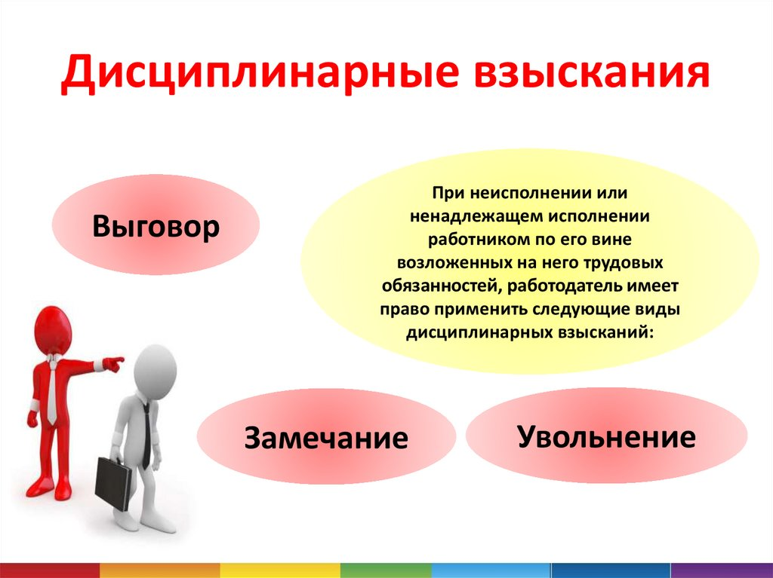

Slide 3
Порядок служебного расследования
Служебное расследование — это деятельность по своевременному, всестороннему, объективному и полному выяснению фактических обстоятельств совершения сотрудниками проступков.
Её цель — установить виновных лиц, характер и размер причиненного ущерба, а также выявить причины и условия, которые способствовали их совершению.
В ТК РФ нет понятия «служебное расследование», отсутствует и перечень случаев, когда работодатель должен его провести.
На практике комиссию собирают для выяснения причин, по которым работник нарушил дисциплину труда и отдыха или педагогический работник совершил аморальный проступок, а также для того, чтобы определить вину в причинении работодателю материального ущерба (ст. 192, 238 ТК).
Но проводить служебное расследование можно и в других случаях, например, если на сотрудника постоянно поступают жалобы.

Slide 4

К дисциплинарным взысканиям,
в частности, относится
увольнение работника по основаниям, предусмотренным пунктами 5, 6, 9 или 10 части первой статьи 81, пунктом 1 статьи 336 или статьей 348.11 Трудового кодекса, а также пунктом 7, 7.1 или 8 части первой статьи 81 Трудового кодекса в случаях, когда виновные действия, дающие основания для утраты доверия, либо соответственно аморальный проступок совершены работником по месту работы и в связи с исполнением им трудовых обязанностей.

Slide 5

Не допускается применение
дисциплинарных взысканий, не предусмотренных федеральными законами, уставами и положениями о дисциплине.
При наложении дисциплинарного взыскания должны учитываться тяжесть совершенного проступка и обстоятельства, при которых он был совершен.

Slide 6
Сроки привлечения к дисциплинарной ответственности
-не позднее шести месяцев со дня совершения проступка;
-не позднее двух лет со дня его совершения по результатам ревизии, проверки финансово-хозяйственной деятельности или аудиторской проверки
– не позднее трех лет за несоблюдение ограничений и запретов, неисполнение обязанностей, установленных законодательством Российской Федерации о противодействии коррупции
- не позднее одного месяца со дня обнаружения проступка , не считая времени болезни работника, пребывания его в отпуске, а также времени, необходимого на учет мнения представительного органа работников.

Slide 7
Действия работодателя до применения дисциплинарного взыскания:
Вариант 1
Вариант 2
-затребовать от работника письменное объяснение;
работник предоставляет объяснения в течении двух рабочих дней
-затребовать от работника письменное объяснение;
если по истечении двух рабочих дней указанное объяснение работником не предоставлено, то составляется соответствующий акт.
Непредставление работником объяснения не является препятствием для применения дисциплинарного взыскания.

Slide 8
Действия работодателя при применения дисциплинарного взыскания:
1. Издается приказ (распоряжение) работодателя о применении дисциплинарного взыскания.
2.Объявляется работнику под роспись в течение трех рабочих дней со дня его издания, не считая времени отсутствия работника на работе.
3.Если работник отказывается ознакомиться с указанным приказом (распоряжением) под роспись, то составляется соответствующий акт.

Slide 9
Снятие дисциплинарного взыскания
(ст.194 ТК РФ)
Если в течение года со дня применения дисциплинарного взыскания работник не будет подвергнут новому дисциплинарному взысканию, то он считается не имеющим дисциплинарного взыскания.
Работодатель до истечения года со дня применения дисциплинарного взыскания имеет право снять его с работника по собственной инициативе, просьбе самого работника, ходатайству его непосредственного руководителя или представительного органа работников.

Slide 10
Работодатель обязан рассмотреть заявление представительного органа работников о нарушении руководителем организации, руководителем структурного подразделения организации, их заместителями трудового законодательства и иных актов, содержащих нормы трудового права, условий коллективного договора, соглашения и сообщить о результатах его рассмотрения в представительный орган работников.
В случае, когда факт нарушения подтвердился, работодатель обязан применить к руководителю организации, руководителю структурного подразделения организации, их заместителям дисциплинарное взыскание вплоть до увольнения.

